Slide 1
Вртић Владо Јурић
Безбедна средина,безбедно дете
6.10.2017.
Крушевац

Slide 2
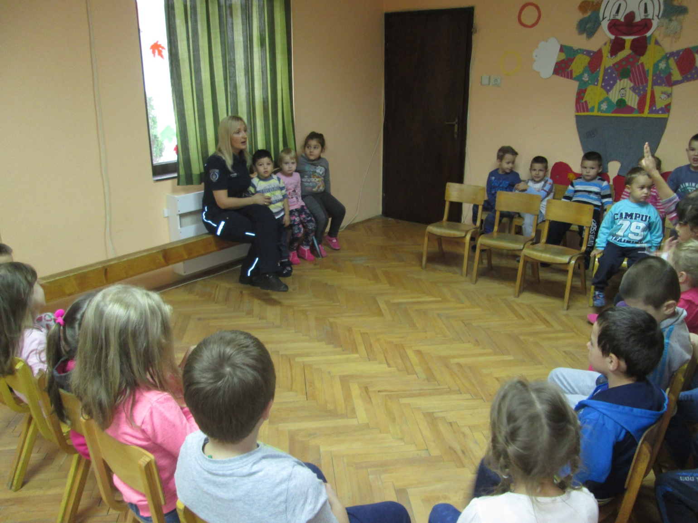
Безбедна средина,безбедно дете

Slide 3
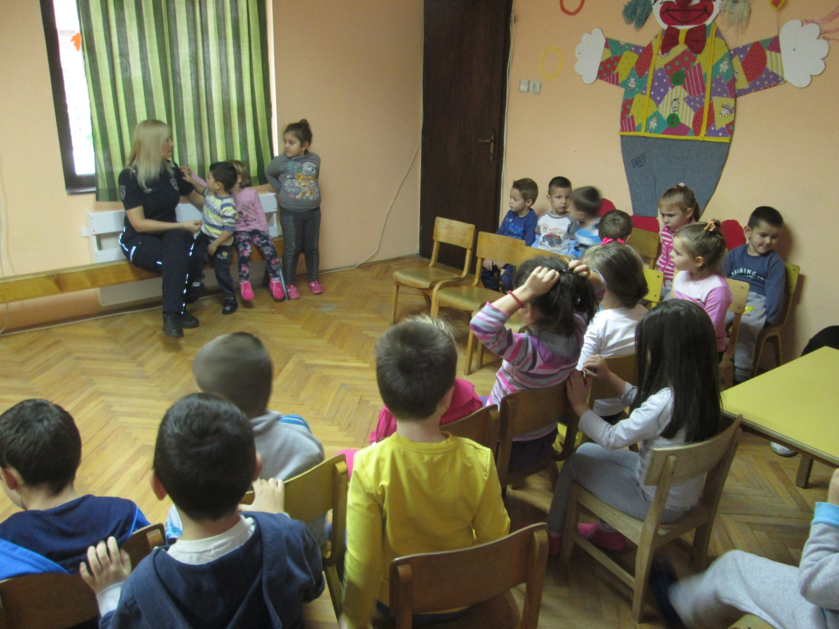
Безбедна средина,безбедно дете

Slide 4
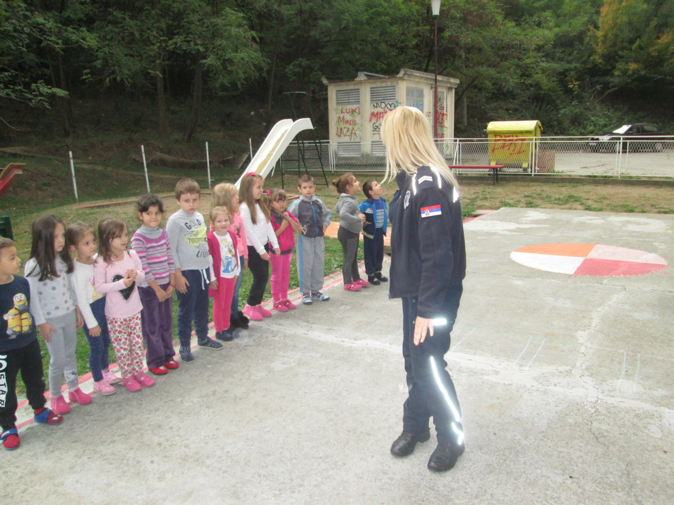
Безбедна средина,безбедно дете

Slide 5
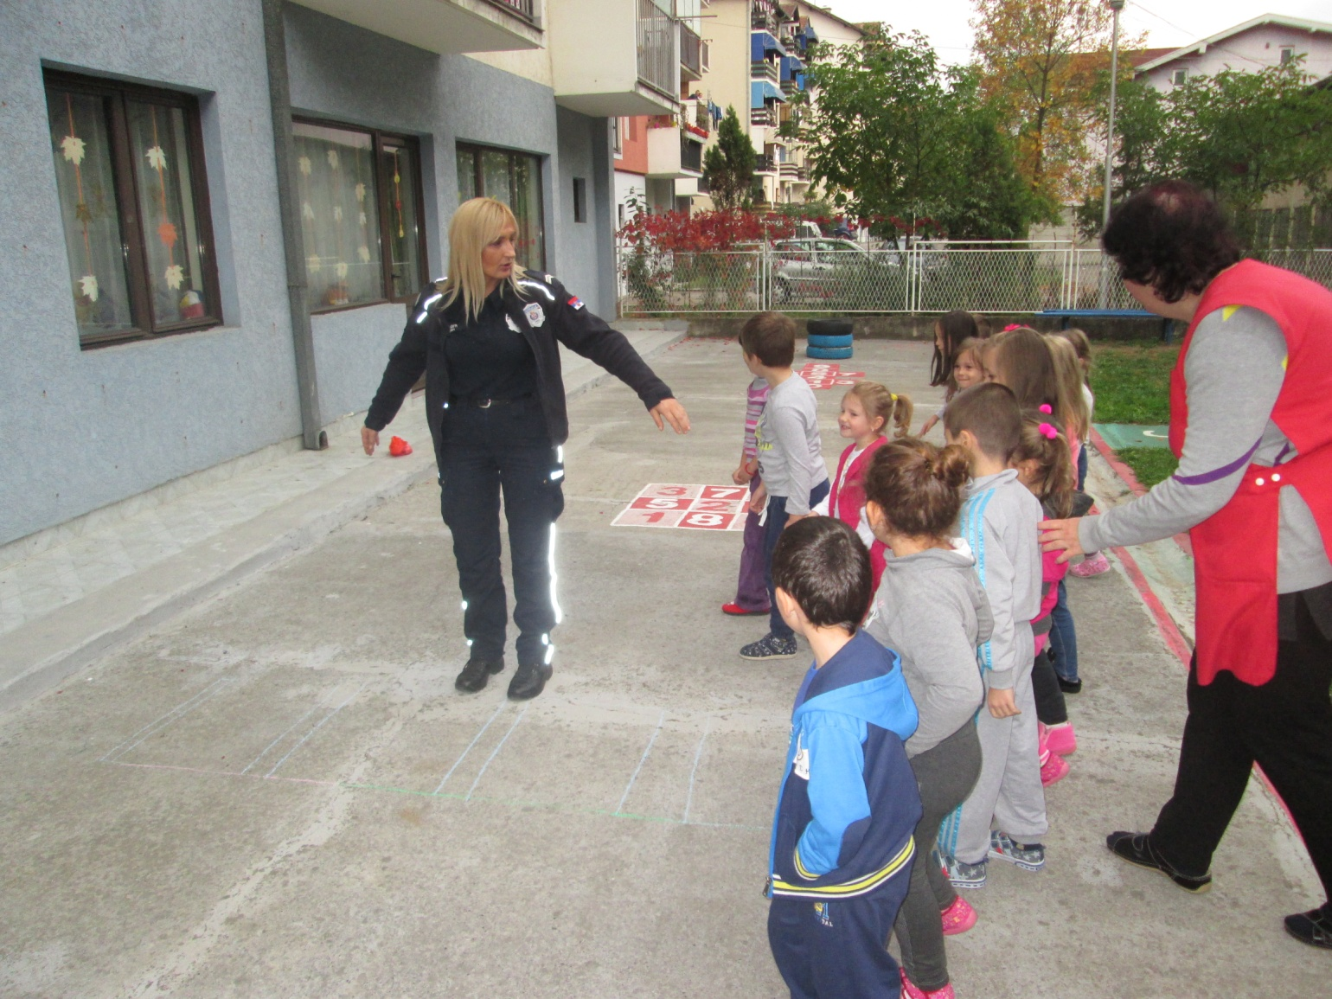
Безбедна средина,безбедно дете

Slide 6
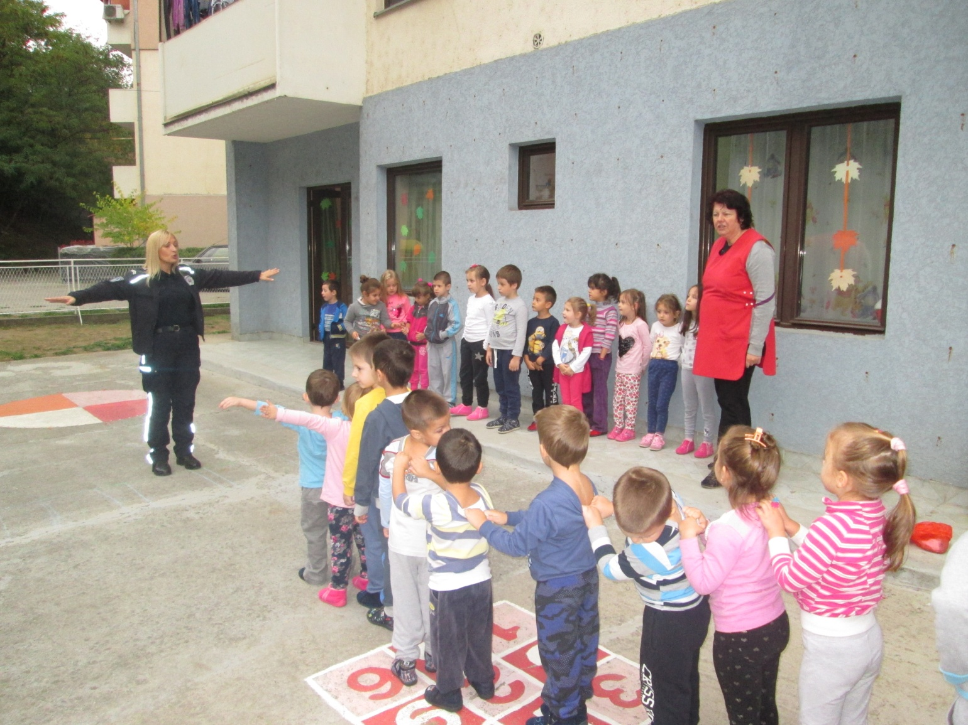
Безбедна средина,безбедно дете

Slide 7
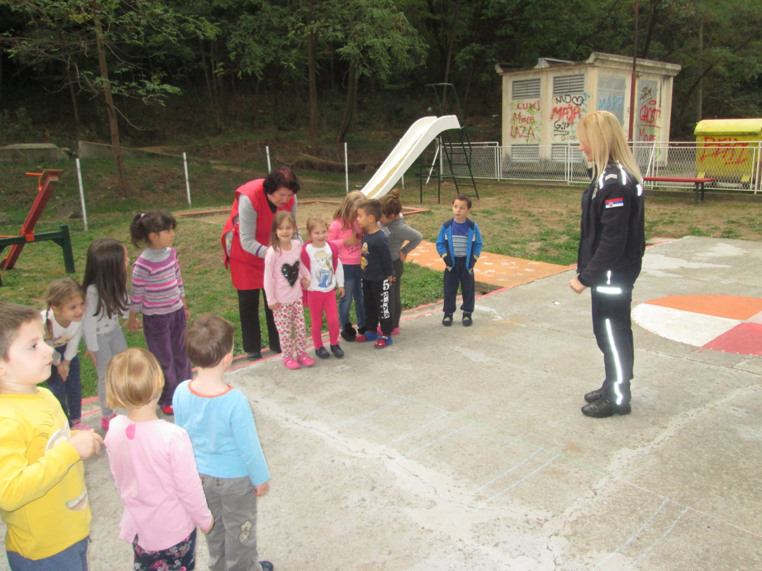
Безбедна средина,безбедно дете

Slide 8
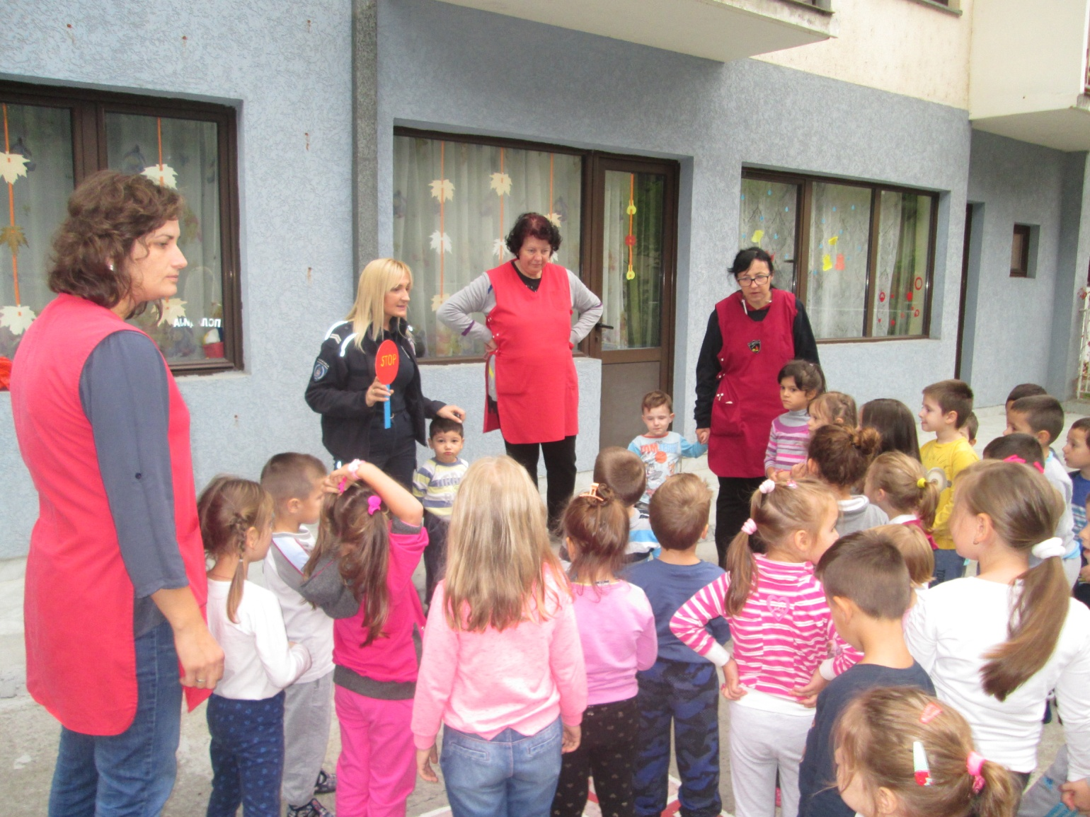
Безбедна средина,безбедно дете

